Slide 1
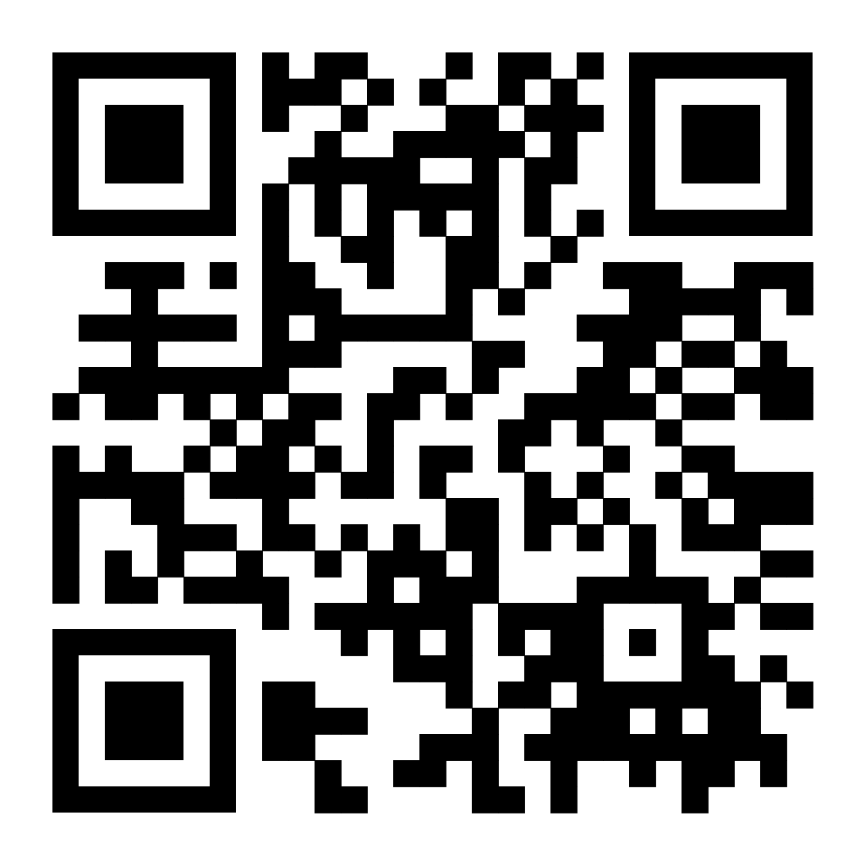
AGENDA
Agenda TransForm - Transformação digital do setor florestal para uma economia resiliente e hipocarbónica
LÍDER DO CONSÓRCIO
Altri Florestal
DESCRIÇÃO DA AGENDA
A Agenda Transform é uma iniciativa nacional única que visa desencadear a transformação estrutural do setor florestal português, intervindo de forma concertada em toda a cadeia de valor. Materializa-se em 28 projetos colaborativos, mobilizadores e complementares entre si, dos quais irão resultar novos produtos, processos e serviços, suportados em tecnologias digitais, com elevado grau de inovação, que contribuirão para uma gestão florestal mais sustentável e para a melhoria da eficiência das empresas, garantindo uma maior ligação aos mercados e consumidores.
Data de início: 23-07-2022 (assinatura do termo de aceitação)
Data de fim: 31-12-2025
INVESTIMENTO DA AGENDA
129.259.945,65€
OBJETIVOS DA AGENDA
OG1. Inovar nas práticas de circularidade e resiliência nas cadeias de valor florestais
OG2. Impulsionar a transformação digital das cadeias de valor de base florestal
OG3. Reforçar o papel das florestas para o objetivo da neutralidade de carbono
RESULTADOS ESPERADOS DA AGENDA
Da Agenda Transform irão resultar 11 Produtos, Processos e Serviços (PPS):
PPS1. Biofertilizantes
PPS2. Bioquímicos: Ácido acético e furfural a partir de fontes renováveis
PPS3. Materiais reciclados e ecológicos à base de madeira
PPS4. Eco-design de mobiliário
PPS5. Equipamentos com reduzida emissão de carbono
PPS6. Serviços especializados para a gestão florestal
PPS7. Serviços data-driven de apoio à decisão
PPS8. 4HUB: Plataformas digitais e hubs de formação para o setor florestal
PPS9. Moldes para embalagens sustentáveis e biodegradáveis
PPS10. Indústria e logística sustentáveis
PPS11. Cadeias de valor de produtos florestais não lenhosos
ENTIDADE BENEFICIÁRIA
Unimadeiras - Produção, Comércio e Exploração Florestal, S.A
INVESTIMENTO DO BENEFICIÁRIO
792,057.92 €

